Slide 1
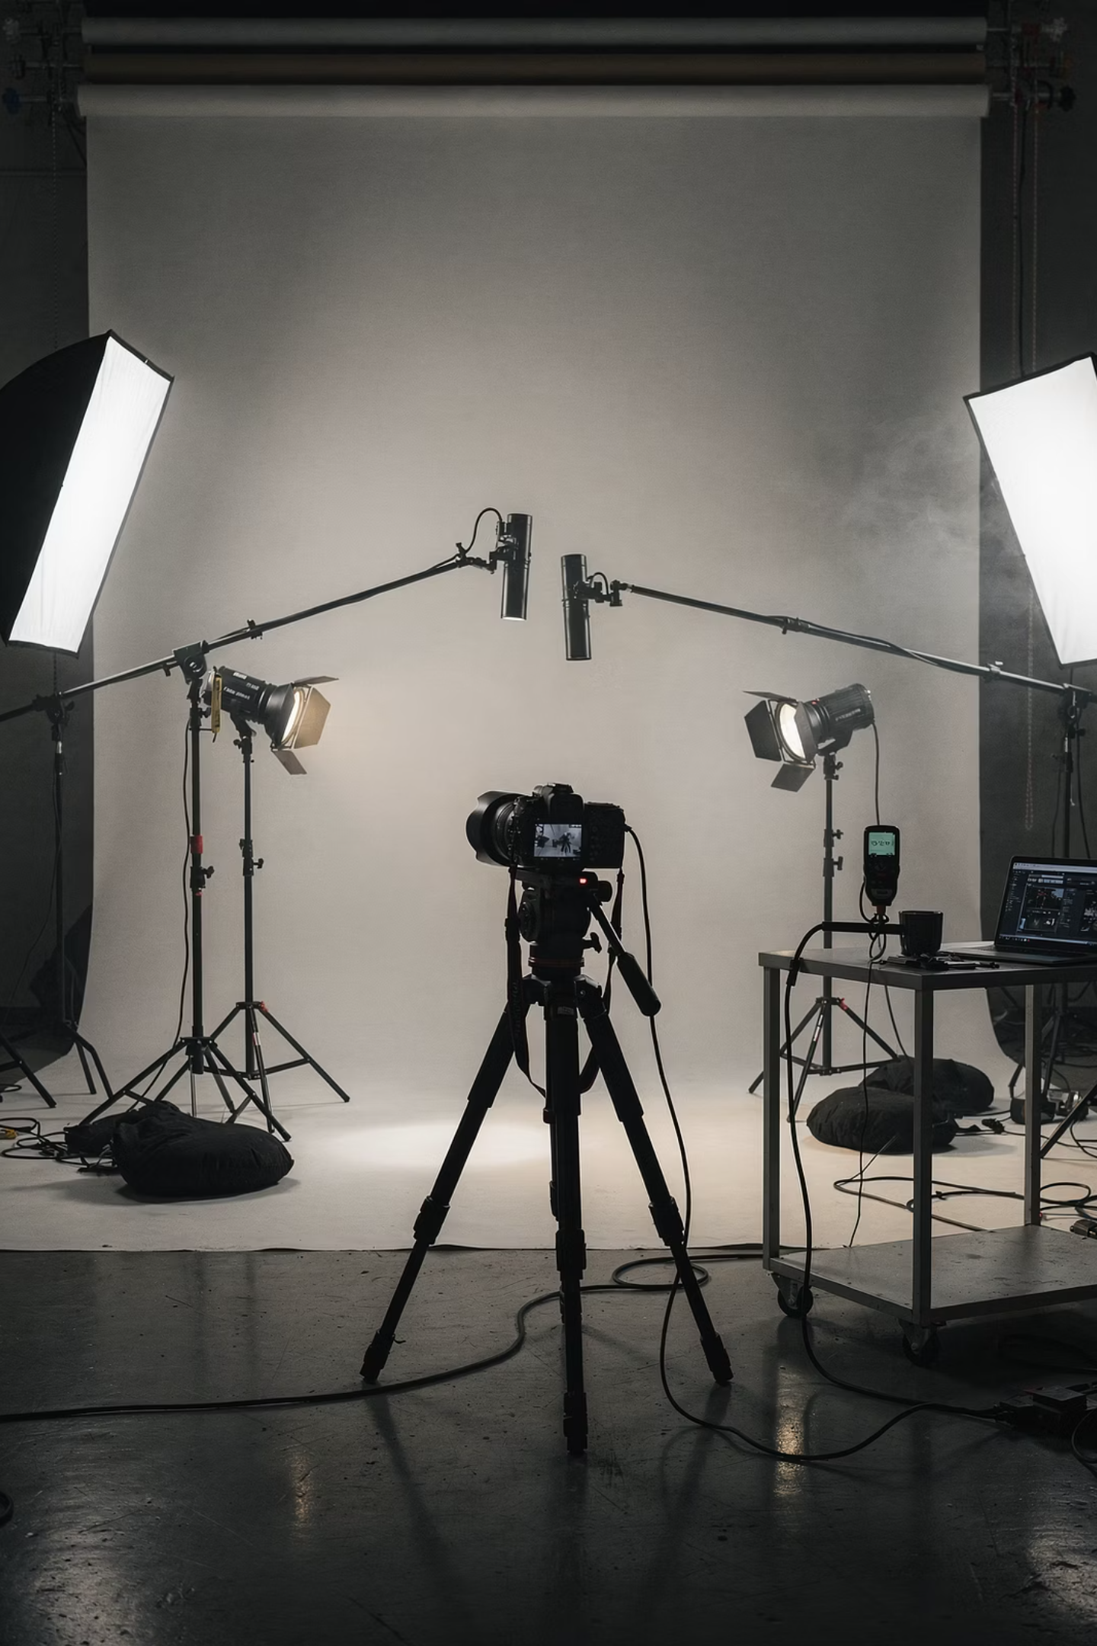
Τεχνητός Φωτισμός & Το Ηλεκτρονικό Φλας
Εβδομάδα 7 · Βιβλίο 2, Κεφάλαιο 2 · Φωτογραφία ΙΙ
Όταν ο ήλιος δεν επαρκεί — ή όταν θέλουμε απόλυτο έλεγχο στο φως, τις σκιές και τον όγκο — μαθαίνουμε να φτιάχνουμε εμείς το φως.

Slide 2
Εισαγωγή
Γιατί Τεχνητός Φωτισμός;
Το πρόβλημα
Η λύση
Το φυσικό φως αλλάζει συνεχώς: νέφη, ώρα ημέρας, εσωτερικοί χώροι. Ο φωτογράφος δεν μπορεί πάντα να το ελέγξει ή να το προβλέψει.
Ο τεχνητός φωτισμός μας δίνει πλήρη έλεγχο στη φορά, την ένταση, τη θερμοκρασία χρώματος και την ποιότητα του φωτός — ανεξάρτητα από τις συνθήκες.
Φωτογράφηση προσώπων (πορτρέτα)
Εμπορική & διαφημιστική φωτογραφία
Στούντιο προϊόντων & μόδας

Slide 3
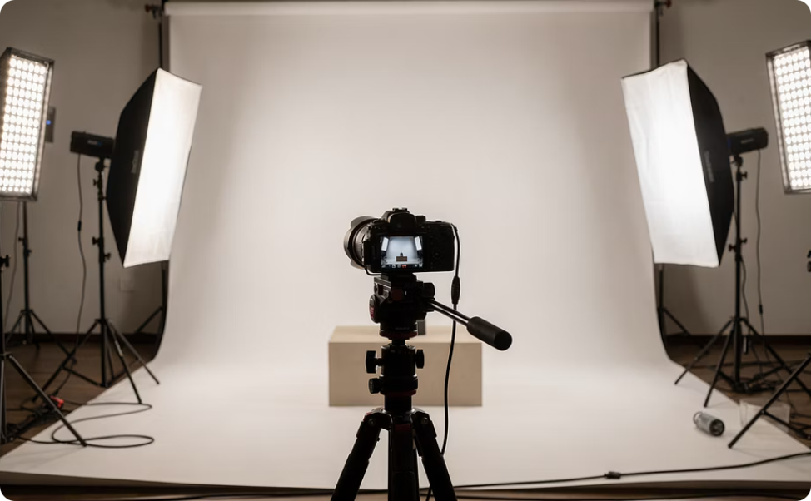
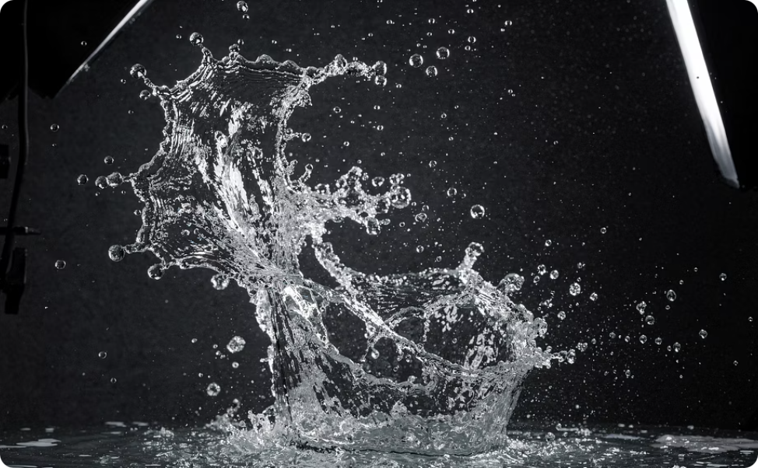
Είδη Τεχνητού Φωτισμού
Δύο βασικές κατηγορίες φωτισμού — η επιλογή εξαρτάται από τον τύπο λήψης και τις ανάγκες του φωτογράφου.
Συνεχές Φως (Continuous Light)
Στιγμιαίο Φως (Flash / Strobe)
Λάμπες πυρακτώσεως, αλογόνου ή LED. Βλέπουμε το αποτέλεσμα σε πραγματικό χρόνο — ιδανικό για βίντεο. Παράγουν όμως θερμότητα και απαιτούν ισχυρότερη πηγή για ισοδύναμο αποτέλεσμα.
Εκπέμπει εξαιρετικά ισχυρό φως για 1/500 έως 1/50.000 δευτερολέπτου. Παγώνει την κίνηση, δεν ζεσταίνει το θέμα και είναι η επιλογή για επαγγελματικά στούντιο πορτρέτου.

Slide 4
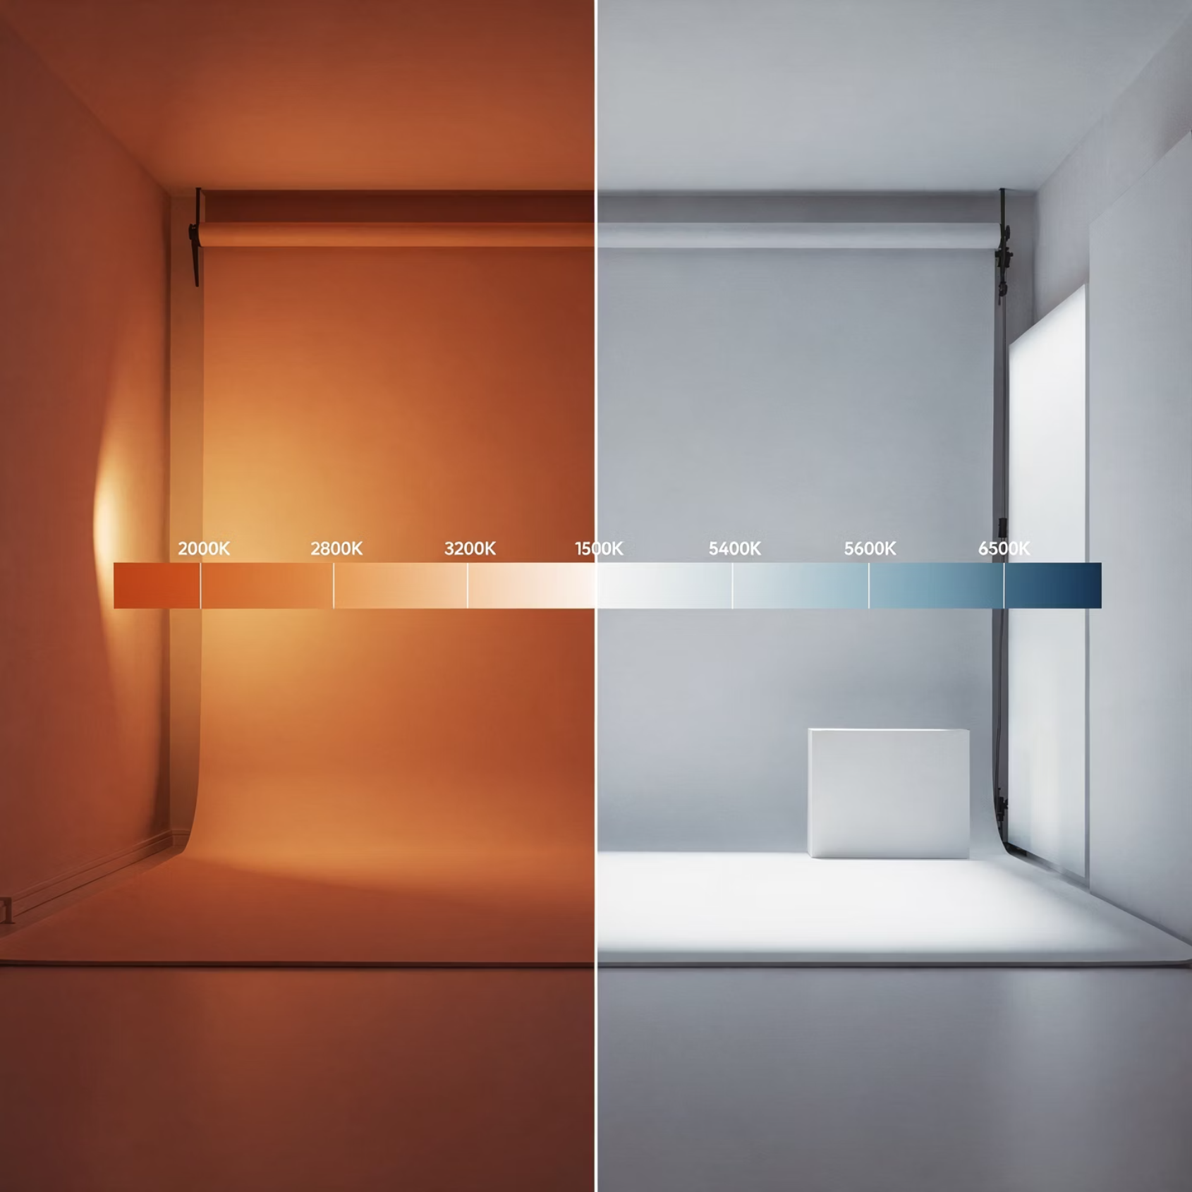
Θερμοκρασία Χρώματος
Κάθε πηγή φωτός έχει διαφορετικό χρωματικό τόνο, που μετράται σε Kelvin (K). Κατανοώντας αυτή τη διαφορά, ρυθμίζουμε σωστά το White Balance της μηχανής.
~2700–3200 K
Λάμπες πυρακτώσεως / αλογόνου — κίτρινο-πορτοκαλί ("ζεστό") φως
~4000–4500 K
Λάμπες LED φθορισμού — ουδέτερο λευκό φως
~5500 K
Ηλεκτρονικό φλας / ημερήσιο φως — ψυχρό λευκό φως

Slide 5
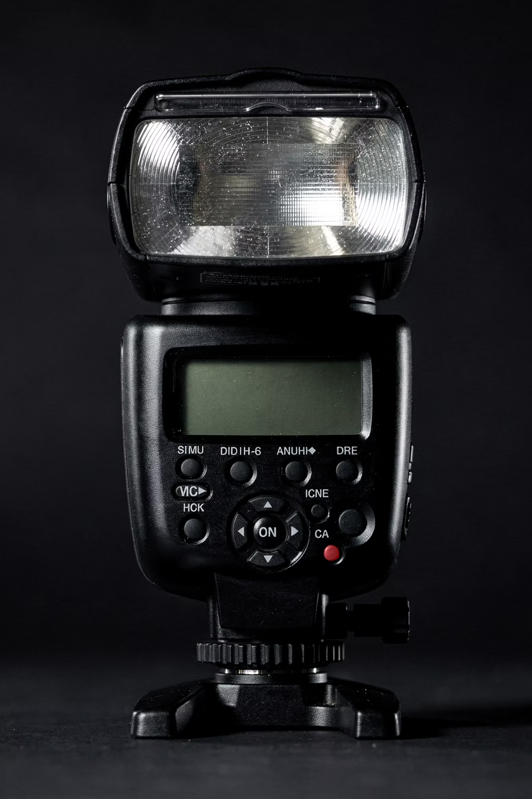
Το Ηλεκτρονικό Φλας: Τεχνικά Χαρακτηριστικά
Για να χρησιμοποιήσουμε σωστά το φλας, πρέπει να κατανοήσουμε τρεις βασικές έννοιες.

Slide 6

Οδηγός Αριθμός (Guide Number)
Τι είναι;
Ταχύτητα Συγχρονισμού (Sync Speed)
Ο Οδηγός Αριθμός (GN) εκφράζει την ισχύ ενός φλας. Είναι ο αριθμός που μας επιτρέπει να υπολογίσουμε το σωστό διάφραγμα για σωστή έκθεση, χωρίς να χρειαστεί δοκιμή.
Είναι η μέγιστη ταχύτητα κλείστρου στην οποία μπορεί να λειτουργήσει το φλας. Συνήθως 1/125 έως 1/250 sec.
Αν ξεπεράσουμε αυτό το όριο, το κλείστρο "κλείνει" πριν το φλας φωτίσει πλήρως τον αισθητήρα — αποτέλεσμα: μια σκοτεινή μπάρα εμφανίζεται στην εικόνα.
Ο τύπος
Διάφραγμα = Οδηγός Αριθμός ÷ Απόσταση
⚠️ Το sync speed δεν επηρεάζει την ισχύ του φλας — μόνο τη συμβατότητα με το κλείστρο.
Παράδειγμα: GN=40, Απόσταση=4 μέτρα → f/10
Όσο μεγαλύτερος ο GN, τόσο πιο ισχυρό το φλας. Κάθε φλας έχει τον GN του τυπωμένο στις προδιαγραφές του.

Slide 7
Τρόποι Λειτουργίας Φλας
Κάθε τρόπος λειτουργίας απευθύνεται σε διαφορετικό επίπεδο εμπειρίας και τύπο λήψης.
Manual Mode
TTL Mode
High-Speed Sync (HSS)
Ο φωτογράφος ορίζει ο ίδιος την ισχύ του φλας (π.χ. 1/1, 1/2, 1/4...). Απαιτεί γνώση του GN και της απόστασης, αλλά δίνει πλήρη έλεγχο και επαναληψιμότητα. Ιδανικό για στούντιο.
Through The Lens: Η μηχανή μετρά το φως μέσα από τον φακό και υπολογίζει αυτόματα την απαιτούμενη ισχύ. Γρήγορο και πρακτικό, ιδανικό για ρεπορτάζ και δυναμικές συνθήκες.
Προχωρημένη λειτουργία που επιτρέπει χρήση φλας πάνω από το sync speed. Χρήσιμο για fill-flash σε εξωτερικούς χώρους με ταχύτητες 1/1000+. Μειώνει όμως την ενεργό ισχύ.

Slide 8
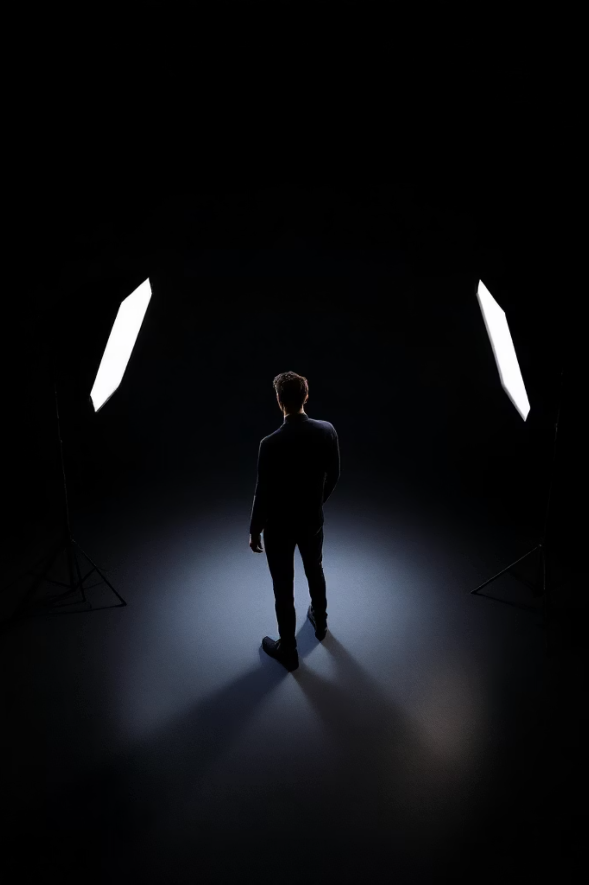

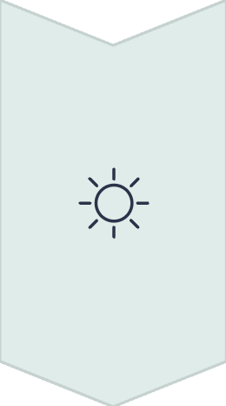

Ο Φωτισμός Τριών Σημείων
Το 3-Point Lighting είναι η κλασική βάση κάθε φωτογραφικού στούντιο. Τρεις πηγές, τρεις ρόλοι — ένα αρμονικό αποτέλεσμα.
Key Light
Το κύριο φως. Τοποθετείται μπροστά και σε γωνία 45°. Ορίζει τις σκιές και δίνει τον κύριο όγκο στο πρόσωπο.
Fill Light
Το συμπληρωματικό φως. Τοποθετείται στην αντίθετη πλευρά, με μικρότερη ισχύ. "Γεμίζει" τις σκιές ώστε να μην είναι απόλυτα μαύρες.
Back / Rim Light
Το οπίσθιο φως. Φωτίζει το θέμα από πίσω, δημιουργώντας μια λεπτή λάμψη στο περίγραμμα που το ξεχωρίζει από το φόντο.

Slide 9
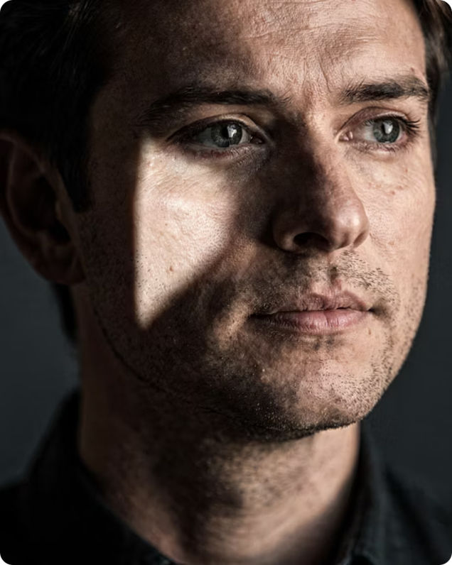
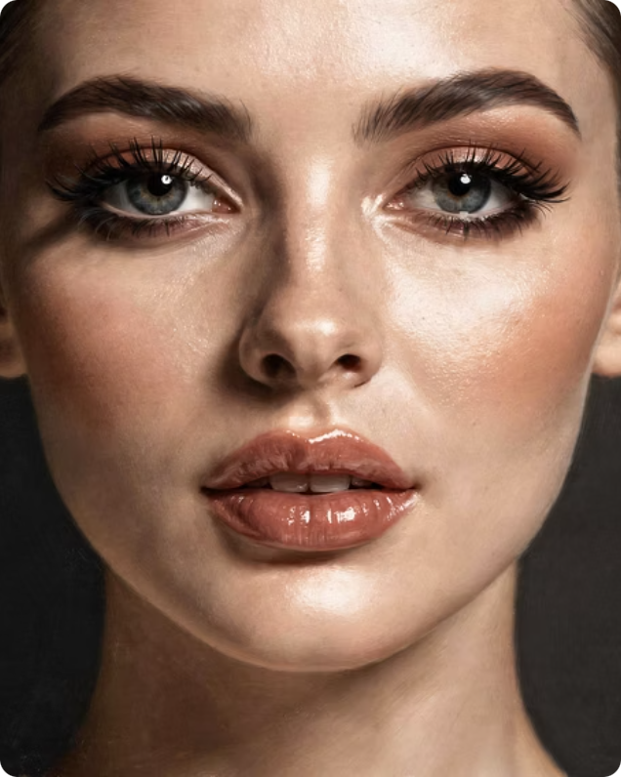
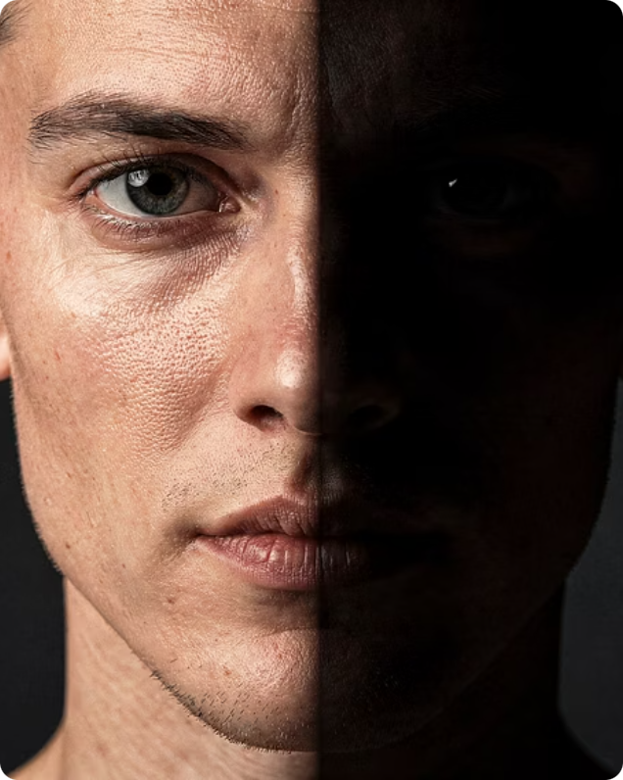
Σχήματα Φωτισμού Πορτρέτου
Η γωνία του key light δημιουργεί διαφορετικά μοτίβα σκιάς στο πρόσωπο — κάθε ένα με διαφορετικό χαρακτήρα και αίσθηση.
Rembrandt Lighting
Butterfly Lighting
Split Lighting
Χαρακτηριστικό τρίγωνο φωτός στο σκοτεινό μάγουλο. Δραματικό, καλλιτεχνικό, ιδανικό για χαρακτηριστικά πορτρέτα.
Το φως τοποθετείται ψηλά και μπροστά — δημιουργεί σκιά σαν πεταλούδα κάτω από τη μύτη. Κλασικό για glamour.
Το φως από την πλευρά χωρίζει το πρόσωπο στα δύο — μισό φωτισμένο, μισό στη σκιά. Έντονο και δυναμικό.

Slide 10
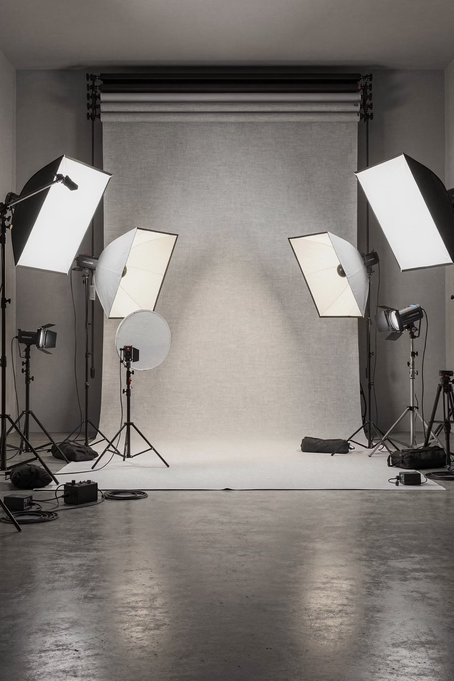
Εξαρτήματα Ελέγχου Φωτός
Τα light modifiers αλλάζουν την ποιότητα, την κατεύθυνση και τον χαρακτήρα του φωτός.

Slide 11

Πώς «Μαλακώνουμε» το Φως;
Ομπρέλες (Umbrellas)
Softboxes
Διαχέουν το φως σε μεγάλη επιφάνεια. Υπάρχουν διαφανείς (shoot-through) για μαλακό μπροστινό φως και ανακλαστικές για πιο κατευθυντικό. Οικονομικές και εύκολες στη χρήση — ιδανικές για αρχάριους.
Τετράγωνες ή ορθογώνιες πηγές που ομοιάζουν παράθυρο. Παράγουν απαλό, κατευθυντικό φως με καθαρά καθορισμένες σκιές. Πρώτη επιλογή για επαγγελματικά πορτρέτα και beauty shots.
Ανακλαστήρες (Reflectors)
Barn Doors & Snoots
Λευκές, ασημί ή χρυσές επιφάνειες που κατευθύνουν το φως χωρίς πηγή ενέργειας. Λευκό = ουδέτερο, ασημί = φωτεινό και ψυχρό, χρυσό = ζεστό fill light για εξωτερικά πορτρέτα.
Τα πτερύγια (barn doors) περιορίζουν τη δέσμη φωτός αριστερά-δεξιά-πάνω-κάτω. Το snoot συγκεντρώνει το φως σε μια στενή δέσμη — ιδανικό για hair light ή για να φωτίσουμε μια λεπτομέρεια.

Slide 12
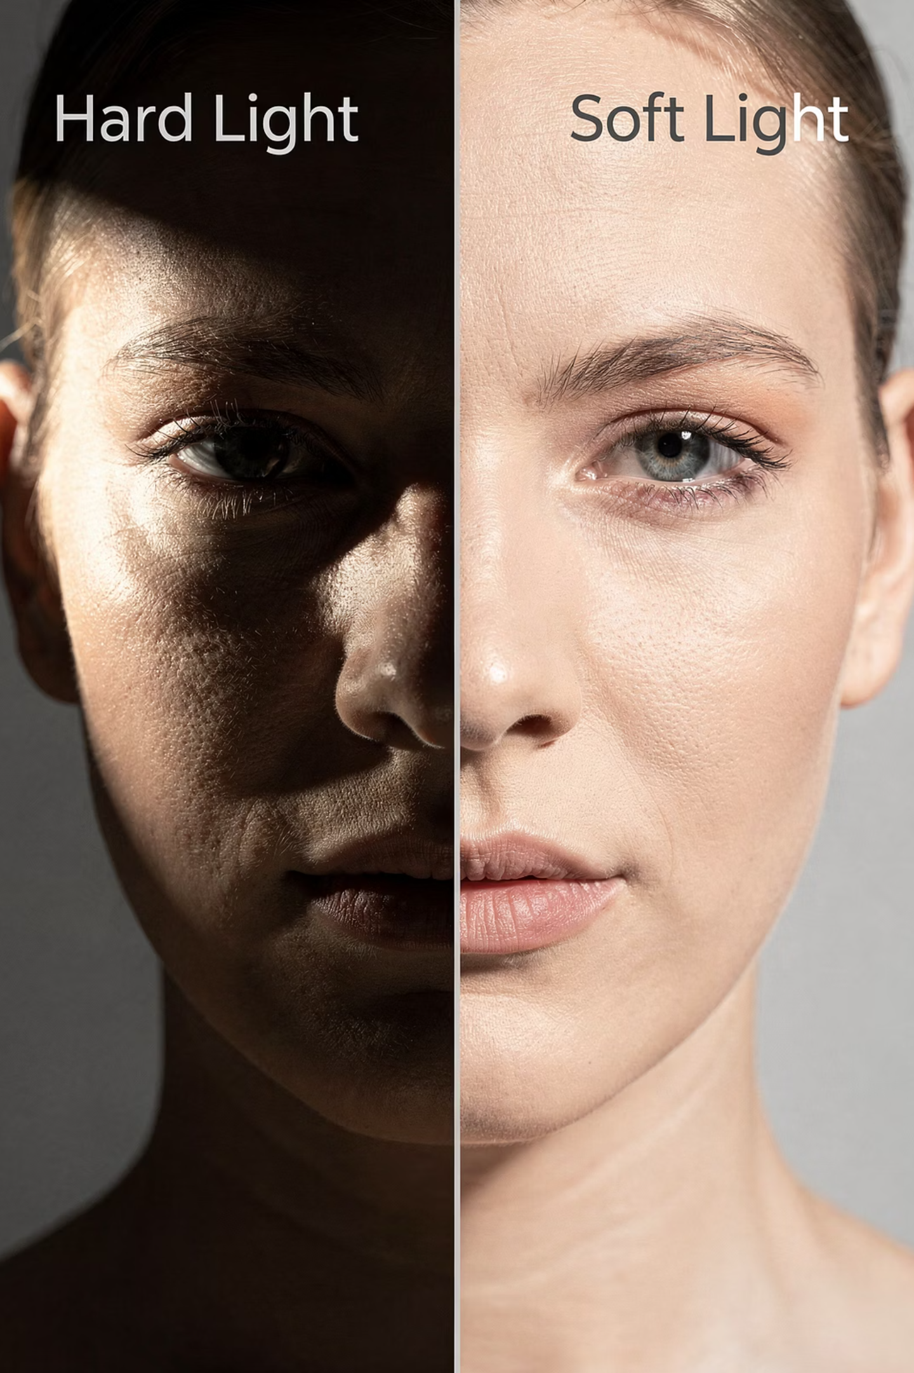
Σκληρό vs Μαλακό Φως
Σκληρό Φως (Hard Light)
Μαλακό Φως (Soft Light)
Προέρχεται από μικρή ή μακρινή πηγή (γυμνό φλας, ήλιος). Δημιουργεί έντονες, σκληρές σκιές με απότομη μετάβαση φωτός-σκιάς. Ιδανικό για δραματικές συνθέσεις ή αρχιτεκτονική.
Προέρχεται από μεγάλη ή κοντινή πηγή (softbox, ομπρέλα, παράθυρο). Δημιουργεί ομαλές, απαλές σκιές με σταδιακή μετάβαση. Ιδανικό για κολακευτικά πορτρέτα και beauty.
Κανόνας: Μεγαλύτερη πηγή = μαλακότερο φως · Κοντύτερη πηγή = μαλακότερο φως

Slide 13
Εργαστηριακή Άσκηση
Πρακτική Εφαρμογή στο Στούντιο
Τρεις ασκήσεις που μετατρέπουν τη θεωρία σε πράξη. Κάθε ομάδα εργάζεται ανεξάρτητα και συγκρίνει τα αποτελέσματα.
1
2
3
Σκληρό vs Μαλακό Φως
Άσκηση Sync Speed
Στήσιμο 3-Point Lighting
Φωτογράφηση προσώπου με γυμνό φλας και στη συνέχεια με ομπρέλα. Σύγκριση της ποιότητας σκιών, της αίσθησης του χώρου και της υφής του δέρματος. Χρησιμοποιείστε το ίδιο μοντέλο, ίδια θέση, ίδιο ISO.
Δοκιμή λήψης με ταχύτητες 1/60, 1/200 και 1/500 sec. Στο 1/500 θα εμφανιστεί η μαύρη μπάρα του κλείστρου. Συζήτηση γιατί συμβαίνει αυτό και πώς αποφεύγεται.
Οι ομάδες στήνουν πλήρες 3-point lighting setup για κλασικό πορτρέτο. Καταγράφουν τις γωνίες και τις ισχύς κάθε φωτός. Στο τέλος παρουσιάζουν και συγκρίνουν αποτελέσματα.

Slide 14
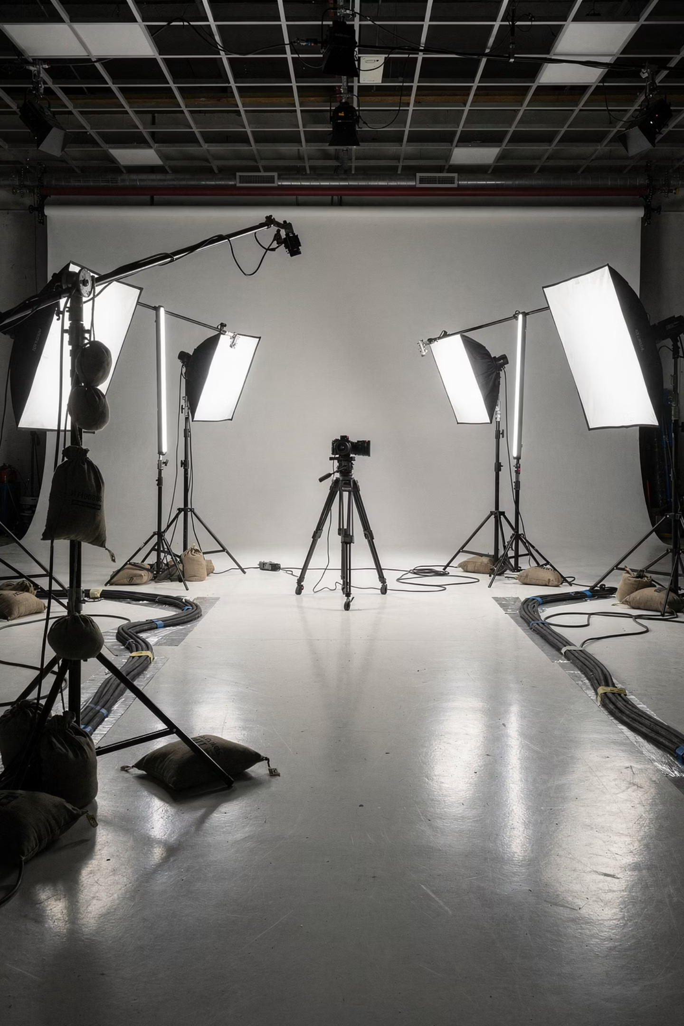
Ασφάλεια στο Εργαστήριο Φωτισμού
Καλώδια στο Πάτωμα
Σταθερότητα Stand
Φροντίστε να δένετε ή να καλύπτετε τα καλώδια. Ο κίνδυνος πτώσης είναι πραγματικός — ειδικά σε σκοτεινό στούντιο.
Χρησιμοποιείτε σάκους άμμου για να σταθεροποιείτε τα stand φωτισμού, ειδικά αν ο εξοπλισμός τοποθετείται ψηλά.
Λάμπες Αλογόνου
Ποτέ με γυμνά χέρια. Ο ιδρώτας των δαχτύλων αφήνει λιπαρά ίχνη που δημιουργούν θερμικές ανισορροπίες και καταστρέφουν τη λάμπα.

Slide 15
Ανακεφαλαίωση
Τι κρατάμε από αυτή την εβδομάδα — τα βασικά ερωτήματα που πρέπει να μπορούμε να απαντάμε.
1
Συνεχές vs Στιγμιαίο
2
Οδηγός Αριθμός (GN)
3
Fill Light στο Πορτρέτο
Ποια είναι η βασική διαφορά μεταξύ συνεχούς φωτισμού (LED/αλογόνου) και φλας; Πότε χρησιμοποιούμε το καθένα;
Τι εκφράζει ο GN και πώς τον χρησιμοποιούμε για να υπολογίσουμε το σωστό διάφραγμα; Δώστε ένα παράδειγμα.
Γιατί χρειαζόμαστε το συμπληρωματικό φως; Τι συμβαίνει αν φωτογραφίσουμε μόνο με key light σε ένα πορτρέτο;

Slide 16
Πόροι & Βίντεο
Μελέτη για την Επόμενη Εβδομάδα
📹 Βίντεο — Flash Basics
📚 Μελέτη
Ένας πλήρης οδηγός για το πώς λειτουργεί το ηλεκτρονικό φλας, ο κύκλος φόρτισης και η σύνδεση με τη μηχανή.
Βιβλίο 2 (Φωτογραφία ΙΙ) · Κεφάλαιο 2: Τεχνητός Φωτισμός
🔍 Αναζήτηση
▶ How Electronic Flash Works
Ψάξτε για "Portrait lighting patterns diagram" για να εξοικειωθείτε με τα σχήματα Rembrandt, Butterfly και Split στη θεωρία και την πράξη.
📹 Βίντεο — Studio Setup
Βήμα-βήμα στήσιμο τριών σημείων φωτισμού με επαγγελματικό εξοπλισμό στούντιο.
📷 Εξάσκηση
▶ The 3-Point Lighting Tutorial
Πριν το εργαστήριο, δοκιμάστε με ένα απλό επιτραπέζιο φωτιστικό να αναπαράγετε τα τρία σχήματα φωτισμού πορτρέτου χρησιμοποιώντας ένα κούκλα ή αντικείμενο ως "μοντέλο".

